Slide 1
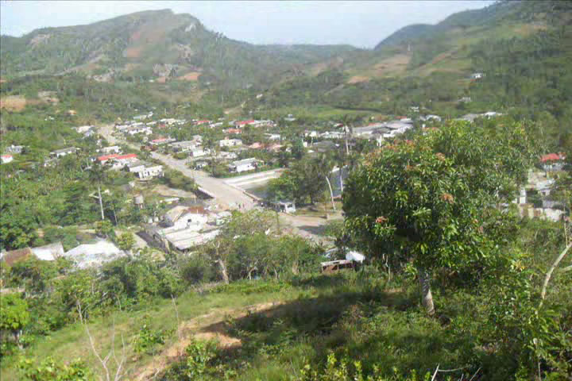

Las variables demográficas:
las migraciones
Prof.Tit. Luis Ugalde Crespo
Dr. Ciencias Pedg.

Slide 2
Tema 3: Las variables demográficas

Slide 3
4- Migraciones y distribución espacial
4.1 Conceptos y definiciones.
4.2 Tipos de migraciones. Migraciones internas: sus características.
4.3 Procedimientos para medir y detectar las migraciones a través de diversas fuentes de datos.
- Usos del censo para el estudio de la migración.
- Usos de la encuesta.
- Usos del registro de población.
- Indicadores relativos de la migración tasa y otras relaciones.

Slide 4
MIGRACIONES
- Elementos que definen el proceso migratorio:
a) es un cambio de residencia habitual
b) la permanencia es muy difícil de medir
c) el cambio o cruce de un límite
Concepto de migración (ONU): es el cambio permanente de residencia habitual que implica el cruce de una frontera en un período de tiempo dado.

Slide 5
Intervalo de migración (entre mayor sea el intervalo de tiempo, mayor migraciones hay):
Definido: migración de plazo fijo
Indefinido: migración de toda la vida (desde el nacimiento). Migración desde la última residencia.

Slide 6
Área de origen:
Desde el punto de vista del movimiento migratorio: es el área de donde parte el movimiento.
Desde el punto de vista del migrante: es el lugar de nacimiento, lugar de la última residencia, lugar que tendría según el intervalo determinado.

Slide 7
Área de destino:
Desde el punto de vista del movimiento: es el área final del movimiento
Desde el punto de vista del migrante: lugar de residencia al final del período.

Slide 8
Concepto de migrante:
Es la persona que realiza la migración al menos una vez durante un intervalo de tiempo.
- Tipos de migrantes:
a- Inmigrantes: personas que entran o llegan a un área en relación a la zona de destino, trasladando a ella su residencia habitual.
b- Emigrantes: personas que emigran. Salen de un área en relación a la zona de origen y trasladan su residencia habitual al área de destino.

Slide 9
Corriente migratoria: es un cuerpo de migrantes que parten de un área común de origen y llegan a un área común de destino.
- Migración neta /Saldo Migratorio):
I^{o,t} + E^{o,t} = SM

Slide 10
- Tipo de migraciones:
Internacionales:
Cuando el cambio de residencia implica el cruce de una frontera de un país.
Esencialmente se produce por motivos económicos como en América Latina (países del triángulo norte centroamericano, Cuba y Haití hacia México y EE.UU).
Aunque en la actualidad se han producidos inmensas corrientes migratorias en zonas de África por cuestiones religiosas, étnicas, conflictos armados;
Igualmente ha sucedido en zonas de Asia (Oriente Cercano y Medio).
Estas migraciones son muy selectivas.
En general se da desde lo subdesarrollado a lo más desarrollado.

Slide 11
Internas: cuando el cambio de residencia se produce dentro (de los límites) del país.
Emigra generalmente, la población joven masculina (15-45 años). Esto contribuye al rejuvenecimiento de los países más desarrollados y un envejecimiento en los subdesarrollados.
Los países desarrollados, en general, son países de inmigración y los subdesarrollados son países de emigración. Cada vez más, los países desarrollados imponen limitaciones a los inmigrantes.
Sin embargo algunos países europeos, ante el decrecimiento poblacional agudo, atraen a nacionales de otros países del mundo (nacionales de antiguas colonias), para compensar en lo posible el decrecimiento de la población

Slide 12
En la actualidad existe un incremento de la migración internacional porque aumentan los refugiados y desplazados.
También se produce la emigración desde países subdesarrollados a otros países en vías de desarrollo (emigración sur-sur).

Slide 13
Aspectos a tener en cuenta para analizar el proceso migratorio interno:
Contexto social de la migración: las investigaciones de la migración le dan papel preponderante al aspecto económico. La migración interna actúa como mecanismo que ajusta la población de acuerdo a los diferentes grados de desarrollo de las regiones. En general, la migración interna se da de regiones menos favorecidas a regiones más favorecidas en términos económicos, de infraestructura, de ingreso, de ocupaciones, de urbanización, etc.
Patrones de migración interna:
Rural-rural Urbana-urbana
Rural-urbana Urbana-rural

Slide 14
Algunos factores que afectan la migración
- Rural-rural:
Económico:
Proceso de industrialización
Tecnificación agrícola
Problema de la tenencia de tierra
Socioculturales:
El nivel de aspiraciones en cuanto a lo que puede ofrecer la urbanización
Facilidades de la comunicación
Cadenas de migrantes (se atrae hacia la urbanización a familiares o amigos con ocupaciones similares)

Slide 15
- Urbano-urbano. En general se da por etapas. Se pasa de urbanizaciones más simples a más complejas (de municipio a capital de provincia). Se da también el retorno, pero esta migración de retorno es sumamente difícil de medir.
- Urbano-rural. En China se ha tomado la iniciativa de industrializar las zonas rurales para que se emigre al campo (proceso de rururbanización). También están las personas adineradas que emigran al campo para disfrutar el paisaje.
- Rural-urbano. Se da generalmente cuando los sujetos buscan mejores condiciones de vida, buscan el contexto urbano, consolidado.

Slide 16
VOLUMEN Y DISTANCIA:
El volumen: ha tenido una relación muy directa al crecimiento de grandes metrópolis.
Distancia: los migrantes internos cambian de acuerdo a la distancia. En la corta distancia predominan las mujeres y en la larga distancia de los hombres.
Selectividad en relación al lugar de origen:
Los migrantes no son una muestra aleatoria de la población origen.
Los migrantes no son una masa homogénea.

Slide 17
Diferenciales entre los que emigran y los que se quedan
- Edad:
En general, la mayor parte emigra entre 15-45 años
Predominio en edades más jóvenes
Tendencia decreciente al incremento de la edad
Si la migración es por familias completas, entonces se tiende a dar una concentración en edades adultas jóvenes y en edades tempranas.

Slide 18
- Sexo:
Las mujeres predominan en las migraciones de corta distancia
Si el movimiento es pionero predominan los hombres, si es seguro predominan las mujeres
En las mujeres predomina el patrón rural-urbana y en los hombres rural-rural/urbana-urbana.
- Situación conyugal:
En general, migran más las personas solteras (no siempre es así)
- Educación:
En general, los que emigran tienen mayor nivel de instrucción que los que se quedan.

Slide 19
- Algunas consecuencias sociodemográficas del proceso migratorio:
- Sexo:
Se puede producir un desequilibrio entre los sexos. Esto implica un despoblamiento (patrón urbano-rural). Falta de mano de obra de mujeres y hombres en el lugar de origen.
- Edad:
Se puede producir un desequilibrio de la estructura por edades de ambas áreas

Slide 20
- Asimilación del inmigrante:
¿Hasta dónde se integra o se asimila el inmigrante?
Generalmente el inmigrante va a ocupar plazas del mercado laboral que no ocupa el nacional: trabajo peor remunerado y en peores condiciones laborales. Su asimilación generalmente es costosa y a veces repudiada por la población ya residente nacional.
El migrante a países con diferente idioma y costumbres culturales necesita atemperarse a las nuevas condiciones de vida, y muchas veces debe cambiar costumbres, para lograr ser asimilado por los nacionales.

Slide 21
Heterogeneidad:
En relación al sexo, edad, lugar de origen, tiempo de exposición, tiempo de llegada.
Es muy diversa.
Poblaciones marginales:
Surgen a menudo como consecuencia de las migraciones, especialmente internas.
Trae como consecuencia problemas económicos (falta de empleo), problemas sociales (situaciones que se dan: hacinamiento, incremento de la criminalidad, falta de vivienda).
En migraciones internacionales, la marginalidad se expresa en el hacinamiento habitacional o la adaptación como viviendas de espacios dedicados a otras funciones anteriormente, faltando condiciones adecuadas de vida. Ej: las chabolas en España, los “efiches” en EE.UU.

